Slide 1
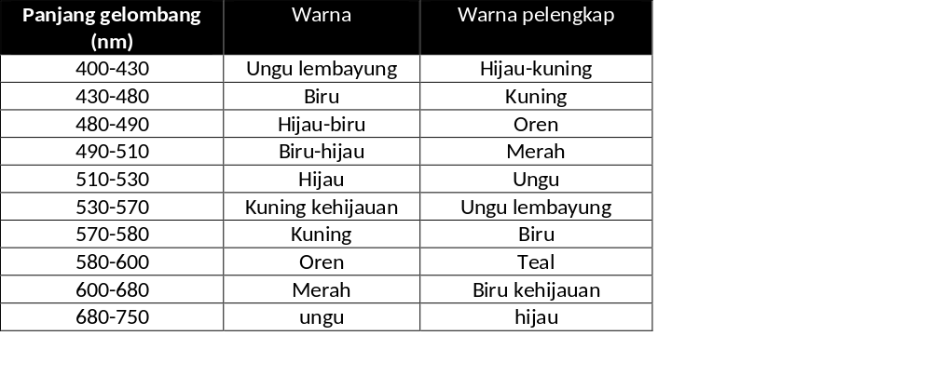
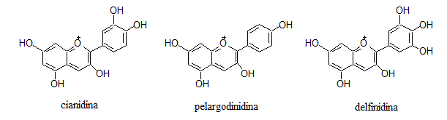
Asid atau
Bes
Penunjuk pH Semulajadi
Semua sebatian kimia mengalami peralihan elektronik melalui penyerapan sinaran elektromagnet. Kebanyakan sebatian organik menyerap sinaran elektromagnet dalam kawasan ultra lembayung dan berwarna putih atau tidak berwarna. Walaubagaimanapun, apabila terdapat peralihan penyerapan dalam kawasan cahaya nampak (400-750), sebatian tersebut adalah berwarna. Sebatian ini mempamerkan warna yang melengkapi warna yang sebenarnya diserap.
Sebatian yang menyerap cahaya dalam kawasan 400 hingga 430 nm (ungu) akan kelihatan hijau kekuningan. Sebatian organik yang mempunyai warna yang terang melalui peralihan π → π* atau n → π* dan mengandungi sistem π terkonjugat.
Banyak sebatian organik yang dijumpai semulajadi mempamerkan warna yang pelbagai, seperti pigmen bunga dan serangga.
Antosianin merupakan sebatian kimia yang memberikan warna merah atau ungu yang dilihat pada tumbuhan. Warna ini juga bergantung kepada perubahan pH sekitar. Sebagai contoh, bunga blue corn dan ros merah mengandungi jenis antosianin yang sama: sianina. Warna biru adalah disebabkan kehadiran garam kalium dalam sianina. Antosianin hadir dalam tumbuhan sebagai glikosida, di mana proses hidrolisis menghasilkan antosianidin.
Tiga antosianidin yang penting: sianida ( bunga berwana merah-biru, ceri merah), pelargonidin (geranium) dan delfinidin(anggur)
Warna & Panjang gelombang

Slide 2
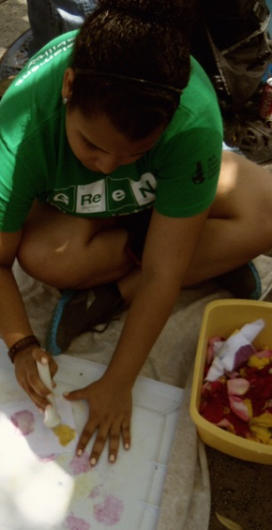
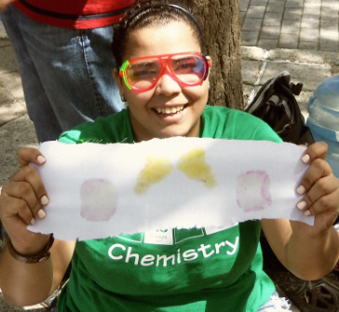
Asid atau
Bes
Penunjuk pH Semulajadi
Warna yang dipamerkan oleh haiwan dan tumbuhan yang mengandungi sebatian ini bergantung kepada keadaan pH sekitar. Kobis ungu mengandungi antosianin dan kita boleh gunakan larutan kobis ini sebagai penunjuk asid-bes semulajadi.
Terdapat teori berbeza dalam mendefinisi larutan berasid atau bes, contohnya Teori Bronsted-Lowry yang mendefinisikan asid sebagai penderma H⁺, atau Teori Lewis, yang mendefinisikan asid sebagai penerima pasangan elektron (untuk membentuk ikatan kovalen) dan bes sebagai penderma pasangan elektron.
Kebiasaannya kita akan mengagak pH sesuatu larutan berbanding mengukur secara tepat. Oleh itu, penunjuk asid-bes sangat diperlukan. Sebatian antosianin ini adalah pewarna yang dipanggil penunjuk. Ia sebenarnya merupakan asid organik yang sangat lemah yang bertukar warna disebabkan oleh pendermaan proton.
Gambar oleh Kelen Fureigh, Puerto Rico, 2014

